Slide 1
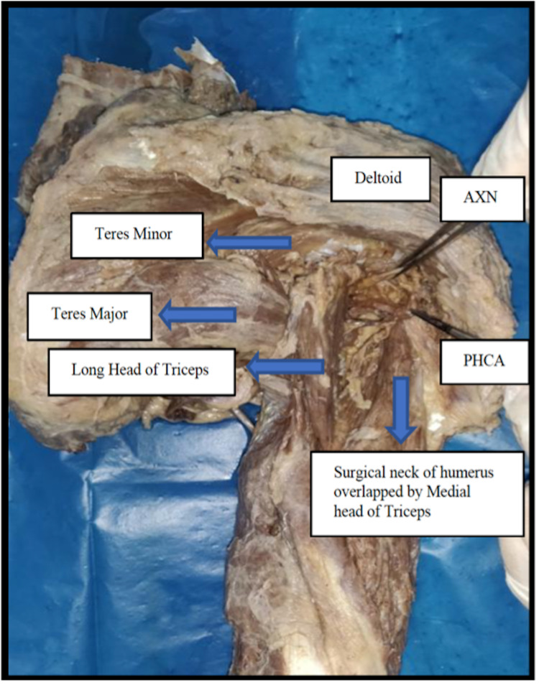
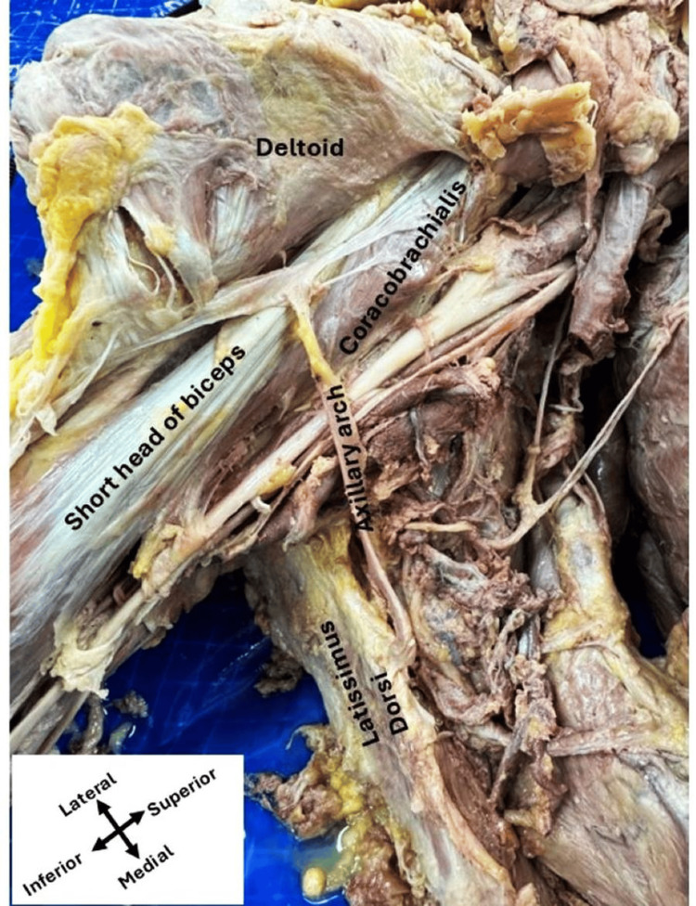
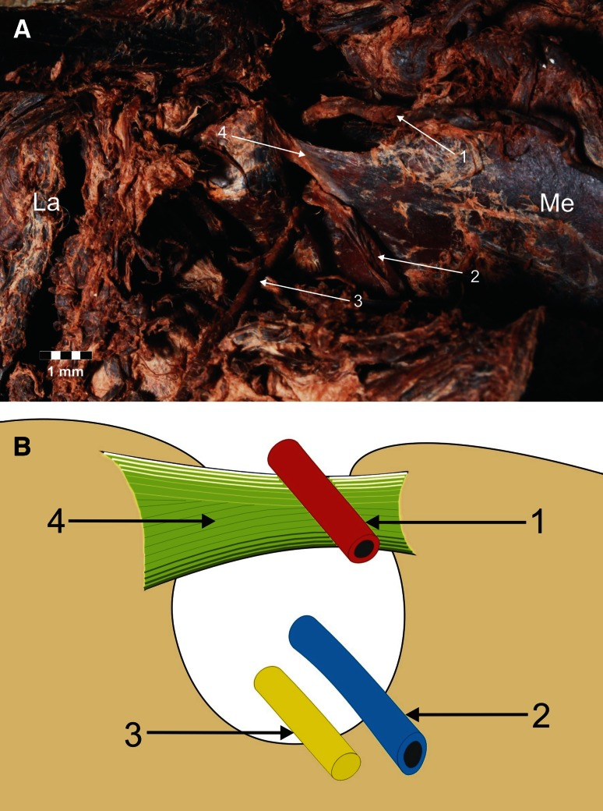
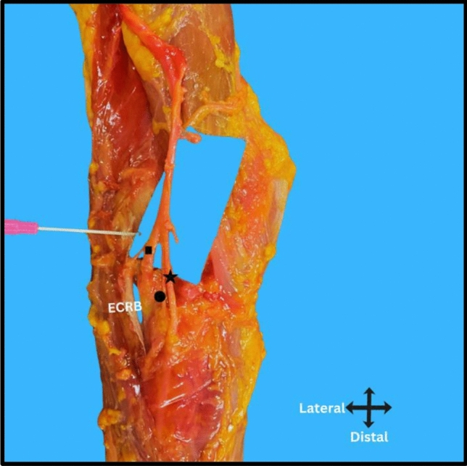
Membrum Superius – Topografik Anatomi
Gerçek insan kadavra diseksiyonları ve hakemli yayınlardan anatomik varyasyonlar
PİLOT SÜRÜM – 6 normal topografi + 5 varyasyon slaytı
Görseller: PubMed Central Open Access alt kümesi (lisans makale bazında doğrulandı)
Her varyasyon gerçek bir yayına dayanır; sıklık verileri makalelerden aynen aktarılmıştır.
Sunum dili Türkçe; anatomik terimler Terminologia Anatomica (Latince).

Slide 2
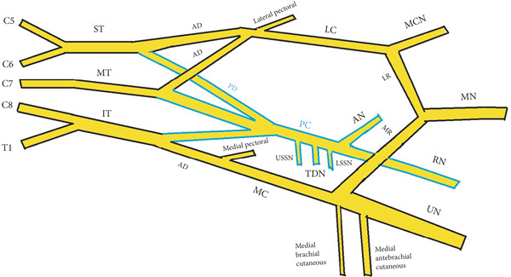
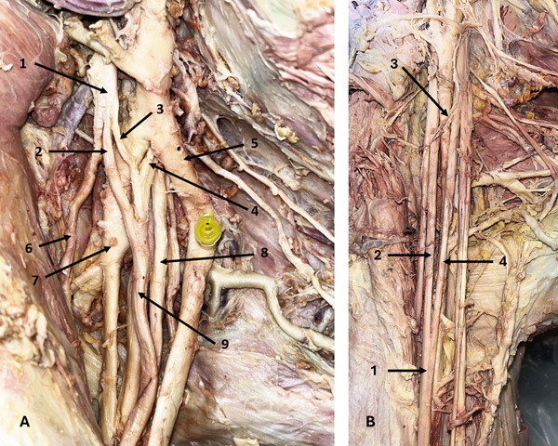
Plexus brachialis – infraklavikular bölüm
Normal düzen (şema) ve kadavra diseksiyonunda n. medianus kök varyasyonları
NORMAL TOPOGRAFİ
Şekil açıklaması (yazarların etiketleri)
• Şekil 1 (şema): ST/MT/IT = truncus superior/medius/inferior; AD/PD = divisio anterior/posterior; LC/MC/PC = fasciculus lateralis/medialis/posterior; MCN = n. musculocutaneus; LR/MR = radix lateralis/medialis n. mediani; MN = n. medianus; UN = n. ulnaris; RN = n. radialis; AN = n. axillaris; TDN = n. thoracodorsalis; USSN/LSSN = n. subscapularis superior/inferior.
• Şekil 2A: 1 fasciculus lateralis; 2 radix lateralis; 3 aksesuar radix lateralis; 4 radix medialis; 5 a. axillaris (ana); 6 n. musculocutaneus; 7 aberran a. axillaris; 8 n. ulnaris; 9 n. medianus.
• Şekil 2B: 1 n. medianus; 2 radix medialis; 3 fasciculus medialis ile radix lateralis arasında iletişim dalı; 4 radix lateralis.
Figure 1 (PMC12578619)
Önemli noktalar
• 18 kadavranın 36 üst ekstremitesinde plexus brachialis'in %44,4'ünde (16/36) varyasyon saptanmış; toplam 32 varyasyon, çoğu bilateral (%77,8).
• N. medianus, fasciculus lateralis ve medialis'ten gelen iki kökün a. axillaris önünde birleşmesiyle oluşur; köklerin sayı ve birleşme düzeyi değişkendir.
Figure 2 (PMC12578619)
Bozhikova E., Davis J. C., Moon P. H. et al. A Cadaveric Study on the Variations in the Infraclavicular Part of Brachial Plexus in Axillary Region and Upper Arm. Biomed Res Int. 2025 Oct 31;2025:6650184. doi: 10.1155/bmri/6650184 PMCID: PMC12578619. Lisans: CC BY – Figure 1, Figure 2 değiştirilmeden (yalnızca ölçeklendirilerek) kullanılmıştır; Türkçe açıklama bu projeye aittir.
2
Notes:
Kaynak: Biomed Res Int. 2025 Oct 31;2025:6650184. doi: 10.1155/bmri/6650184
DOI: 10.1155/bmri/6650184
Lisans (PMC OA S3 JSON): CC BY
Anahtar bulgular (makaleden): 36 upper limbs from 18 donors were dissected following Grant's Dissector. "Variations were found in 16 brachial plexuses (44.4%) from nine donors. In total, 32 variations were identified"; "Bilateral variations were more common (77.8%) than unilateral ones (22.2%)". The authors note that the reported prevalence of brachial plexus variability "has been reported to range from 13.3% to 90%".

Slide 3
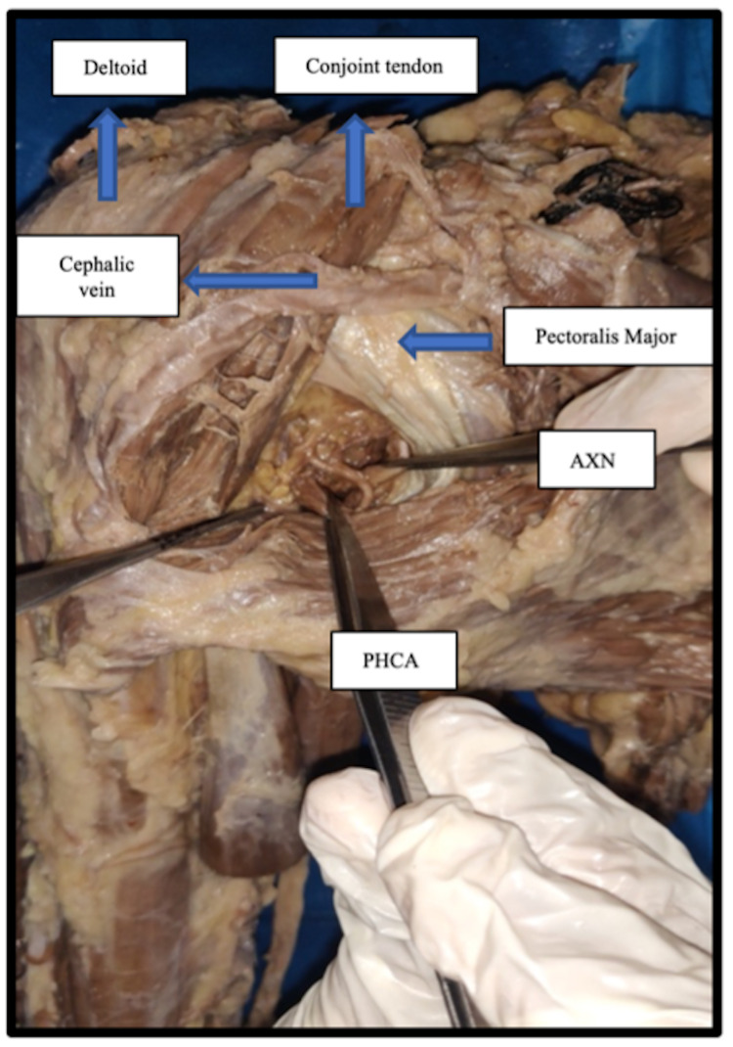
Spatium axillare laterale (dörtgen boşluk)
Ön (deltopektoral) ve arka yaklaşımla kadavra diseksiyonu
NORMAL TOPOGRAFİ
Şekil açıklaması (yazarların etiketleri)
• AXN = n. axillaris; PHCA = a. circumflexa humeri posterior.
• Şekil 4 (arka): Deltoid m. deltoideus; Teres Minor/Major m. teres minor/major; Long Head of Triceps caput longum m. tricipitis brachii; Surgical neck… collum chirurgicum humeri (caput mediale m. tricipitis ile örtülü).
• Şekil 3 (ön, deltopektoral): Cephalic vein v. cephalica; Pectoralis Major m. pectoralis major; Conjoint tendon m. coracobrachialis ile caput breve m. bicipitis'in ortak tendonu.
Önemli noktalar
• Sınırlar: yukarıda m. teres minor, aşağıda m. teres major, medialde caput longum m. tricipitis brachii, lateralde collum chirurgicum humeri.
• İçerik: n. axillaris ve a./v. circumflexa humeri posterior – collum chirurgicum kırıkları ve omuz çıkıklarında n. axillaris hasarı (m. deltoideus güçsüzlüğü, omuz lateralinde duyu kaybı).
• Çalışmada (8 ekstremite) arka yaklaşım daha kolay ve hızlı bulunmuş, ön yaklaşım ise daha az morbidite ile ilişkilendirilmiştir.
Figure 4 (PMC8958867)
Figure 3 (PMC8958867)
Charmode Sundip, Mehra Simmi, Kushwaha Sudhir Revisiting the Surgical Approaches to Decompression in Quadrilateral Space Syndrome: A Cadaveric Study. Cureus. 2022 Feb 26;14(2):e22619. doi: 10.7759/cureus.22619 PMCID: PMC8958867. Lisans: CC BY – Figure 4, Figure 3 değiştirilmeden (yalnızca ölçeklendirilerek) kullanılmıştır; Türkçe açıklama bu projeye aittir.
3
Notes:
Kaynak: Cureus. 2022 Feb 26;14(2):e22619. doi: 10.7759/cureus.22619
DOI: 10.7759/cureus.22619
Lisans (PMC OA S3 JSON): CC BY
Anahtar bulgular (makaleden): Eight upper limbs from four cadavers were dissected by anatomy and orthopaedic residents using anterior and posterior approaches. "the posterior approach was recognized as the easier and quicker method ... however, it may result in increased postoperative morbidity. Although the anterior (deltopectoral) approach involves more skill, it reduces postoperative morbidity."

Slide 4
Incisura scapulae ve n. suprascapularis
Lig. transversum scapulae superius ile damar–sinir ilişkisi
NORMAL TOPOGRAFİ
Şekil açıklaması (yazarların etiketleri)
• 1 a. suprascapularis; 2 v. suprascapularis; 3 n. suprascapularis; 4 lig. transversum scapulae superius. La = lateral, Me = medial.
• A: kadavra görüntüsü (ölçek 1 mm); B: şematik düzen (Tip I).
Önemli noktalar
• 106 kadavra omzunda: Tip I %61,3 (arter bağın üstünde, ven ve sinir altında); Tip II %17; Tip III %12,3 (hepsi bağın altında); Tip IV %9,4.
• N. suprascapularis m. supraspinatus ve m. infraspinatus'u innerve eder; incisura'da sıkışma (suprascapular nöropati) bu kaslarda güçsüzlük ve atrofi yapar.
• Lig. coracoscapulare anterius 106 omzun 55'inde bulunmuştur.
Fig. 2 (PMC4555201)
Polguj Michał, Rożniecki Jacek, Sibiński Marcin et al. The variable morphology of suprascapular nerve and vessels at suprascapular notch: a proposal for classification and its potential clinical implications. Knee Surg Sports Traumatol Arthrosc. 2014 Mar 18;23(5):1542–8. doi: 10.1007/s00167-014-2937-1 PMCID: PMC4555201. Lisans: CC BY – Fig. 2 değiştirilmeden (yalnızca ölçeklendirilerek) kullanılmıştır; Türkçe açıklama bu projeye aittir.
4
Notes:
Kaynak: Knee Surg Sports Traumatol Arthrosc. 2014 Mar 18;23(5):1542–8. doi: 10.1007/s00167-014-2937-1
DOI: 10.1007/s00167-014-2937-1
Lisans (PMC OA S3 JSON): CC BY
Anahtar bulgular (makaleden): 106 formalin-fixed cadaveric shoulders: "type I (61.3 %) (suprascapular artery was running above ligament, while suprascapular vein and nerve below it), type II (17 %) (both vessels pass above ligament, while nerve passes under it), type III (12.3 %) (suprascapular vessels and nerve lie under ligament) and type IV (9.4 %)". "Anterior coracoscapular ligaments were present in 55 from 106 shoulders."

Slide 5
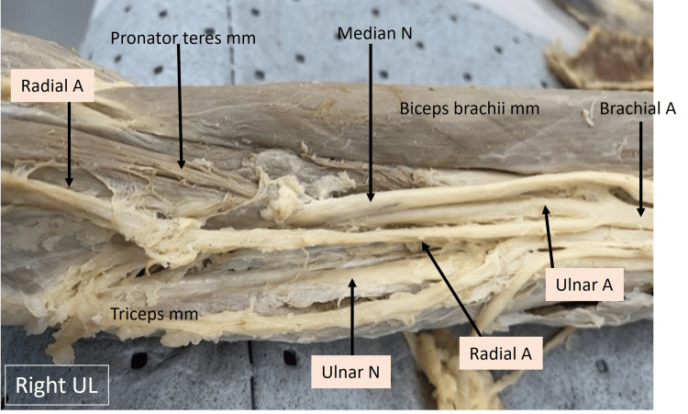
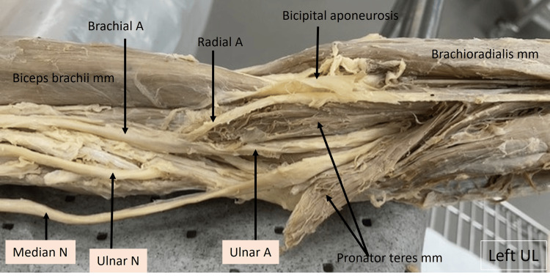
Fossa cubiti – kadavra diseksiyonu
Dikkat: bu olguda yüksek a. brachialis bölünmesi vardır (varyasyon); normal içerik notlarda verilmiştir
NORMAL TOPOGRAFİ
Şekil açıklaması (yazarların etiketleri)
• Görüntülerdeki İngilizce etiketler: Brachial A a. brachialis; Radial A a. radialis; Ulnar A a. ulnaris; Median N n. medianus; Ulnar N n. ulnaris; Biceps brachii mm m. biceps brachii; Bicipital aponeurosis aponeurosis m. bicipitis brachii; Pronator teres mm m. pronator teres; Brachioradialis mm m. brachioradialis; Triceps mm m. triceps brachii.
• Şekil 5: sağ (Right UL); Şekil 6: sol üst ekstremite (Left UL). (Yayımlanan altyazıdaki a–h harfleri görüntüde yer almaz; etiketler görüntüden çevrilmiştir.)
Figure 5 (PMC10823296)
Önemli noktalar
• Normal düzen: fossa cubiti'de lateralden mediale tendo m. bicipitis brachii, a. brachialis ve n. medianus bulunur; çatısını aponeurosis m. bicipitis brachii oluşturur.
• Bu olguda (bilateral): a. brachialis kolun orta üçte birinde a. radialis ve a. ulnaris'e ayrılmış; m. pronator teres humerus'un distal üçte birinden başlamış ve n. medianus fossa cubiti dışında, bu kasın altında seyretmiştir.
• Literatürde yüksek a. brachialis bölünmesi kadavraların %5–14'ünde bildirilmiştir (makalede aktarılan).
Figure 6 (PMC10823296)
Rajaram-Gilkes Mathangi, Burwell Julian, Barr Kelly et al. Bilateral Median Nerve and Brachial Artery Variations in the Arm: A Case Report. Cureus. 2023 Dec 30;15(12):e51350. doi: 10.7759/cureus.51350 PMCID: PMC10823296. Lisans: CC BY – Figure 5, Figure 6 değiştirilmeden (yalnızca ölçeklendirilerek) kullanılmıştır; Türkçe açıklama bu projeye aittir.
5
Notes:
Kaynak: Cureus. 2023 Dec 30;15(12):e51350. doi: 10.7759/cureus.51350
DOI: 10.7759/cureus.51350
Lisans (PMC OA S3 JSON): CC BY
Anahtar bulgular (makaleden): Bilateral case in which median nerve and brachial artery were absent from the cubital fossa: "pronator teres originating from the distal third of the humerus, associated with the bifurcation of the brachial artery at the middle third of the humerus into the ulnar and radial arteries. The median nerve ran beneath the pronator teres along with the ulnar artery". Cited literature: "an incidence of high divisions in the brachial artery ranging between 5% and 14% of the cadavers".

Slide 6
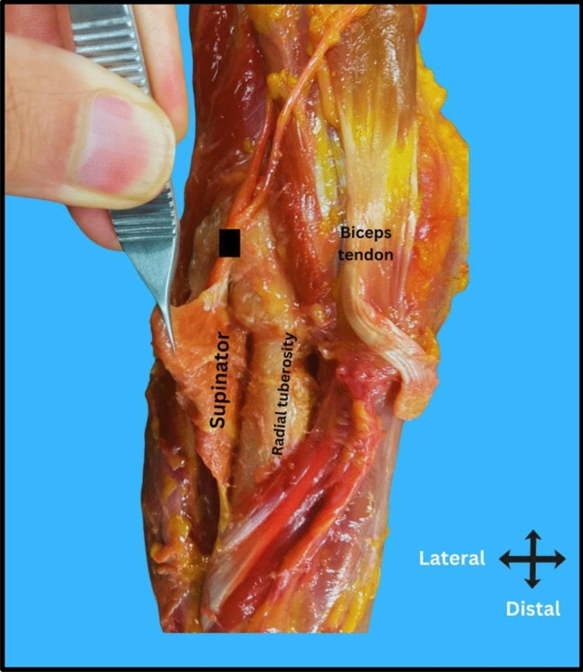
N. radialis'in bölünmesi ve Frohse arkadı
R. superficialis, n. interosseus posterior ve m. supinator
NORMAL TOPOGRAFİ
Şekil açıklaması (yazarların etiketleri)
• Şekil 4: pembe iğne art. humeroradialis düzeyinde; ★ r. superficialis n. radialis; ■ n. interosseus posterior (PIN); ● m. extensor carpi radialis brevis dalı.
• Şekil 6: ■ PIN, m. supinator'un (Supinator) yüzeyel ve derin başları arasında korunarak seyreder; Biceps tendon tendo m. bicipitis brachii; Radial tuberosity tuberositas radii.
• Yön okları: Lateral / Distal.
Önemli noktalar
• 29 taze kadavra üst ekstremitesinde n. radialis art. humeroradialis'in 5 ± 3 mm proksimalinde ikiye ayrılmış; PIN, Frohse arkadına (m. supinator) bu eklemin 22 ± 1 mm distalinde girmiştir.
• PIN, tuberositas radii'nin radial kenarından pronasyonda ortalama 13 ± 2 mm, supinasyonda 19 ± 2 mm uzaklıktadır – proksimal radius cerrahisinde güvenli bölge planlaması için önemlidir.
• Frohse arkadı, PIN sıkışma sendromunun (supinator sendromu) en sık yeridir.
Fig. 4 (PMC12500735)
Fig. 6 (PMC12500735)
Qawasmi Feras, Goss Mark, Shweiki Fadi et al. Anatomical considerations for safe retractor placement in distal biceps repair: a cadaveric study of the posterior interosseous nerve. Surg Radiol Anat. 2025 Oct 6;47(1):223. doi: 10.1007/s00276-025-03728-3 PMCID: PMC12500735. Lisans: CC BY – Fig. 4, Fig. 6 değiştirilmeden (yalnızca ölçeklendirilerek) kullanılmıştır; Türkçe açıklama bu projeye aittir.
6
Notes:
Kaynak: Surg Radiol Anat. 2025 Oct 6;47(1):223. doi: 10.1007/s00276-025-03728-3
DOI: 10.1007/s00276-025-03728-3
Lisans (PMC OA S3 JSON): CC BY
Anahtar bulgular (makaleden): 29 fresh cadaveric upper extremities: "The radial nerve bifurcated approximately 5 ± 3 mm proximal to the RCJ. The PIN entered the supinator (Arcade of Frohse) at 22 ± 1 mm distal to the RCJ. It was located a mean of 13 ± 2 mm from the radial border of the radial tuberosity in pronation and 19 ± 2 mm in supination."

Slide 7
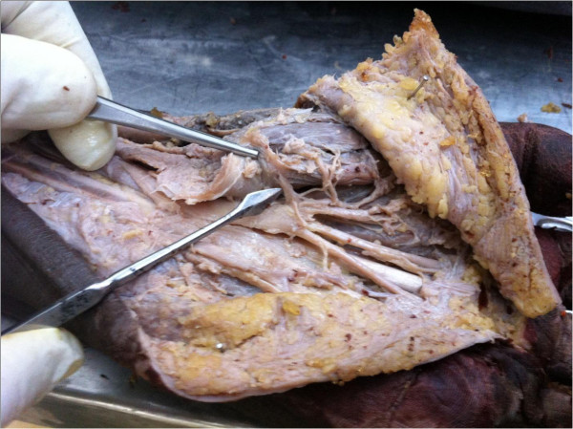
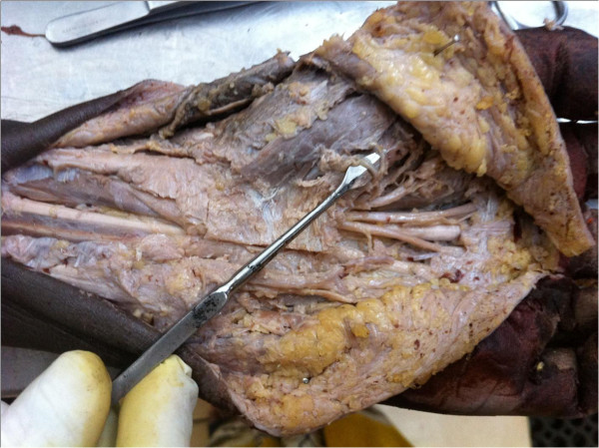
Canalis carpi – n. medianus'un r. recurrens'i
Lig. carpi transversum (retinaculum musculorum flexorum) ile ilişki
NORMAL TOPOGRAFİ
Şekil açıklaması (yazarların etiketleri)
• Şekil 1: bağ içinden (intraligamentöz) çıkan r. recurrens (işaretçi).
• Şekil 2: bağ dışından (ekstraligamentöz) çıkan çok sayıda r. recurrens (işaretçi).
Figure 1 (PMC3931286)
Önemli noktalar
• 13 kadavranın 26 elinde r. recurrens çoğunlukla tek gövde (%76,9) ve ekstraligamentöz (%84,6) bulunmuştur.
• Bağın distal kenarından r. recurrens'e ortalama uzaklık 7,75 mm; arcus palmaris superficialis'e 11,48 mm.
• Karpal tünel gevşetmesinde intraligamentöz dal yaralanma riski taşır; kesi bağın ulnar tarafında yapılmalıdır.
Figure 2 (PMC3931286)
Samarakoon Lasitha B, Guruge Malith H, Jayasekara Madusha et al. Anatomical landmarks for safer carpal tunnel decompression: an experimental cadaveric study. Patient Saf Surg. 2014 Feb 17;8:8. doi: 10.1186/1754-9493-8-8 PMCID: PMC3931286. Lisans: CC BY – Figure 1, Figure 2 değiştirilmeden (yalnızca ölçeklendirilerek) kullanılmıştır; Türkçe açıklama bu projeye aittir.
7
Notes:
Kaynak: Patient Saf Surg. 2014 Feb 17;8:8. doi: 10.1186/1754-9493-8-8
DOI: 10.1186/1754-9493-8-8
Lisans (PMC OA S3 JSON): CC BY
Anahtar bulgular (makaleden): Study of 26 hands from thirteen Sri Lankan cadavers: "In a majority of specimens the recurrent branch was a single trunk (n =20, 76.9%). Similarly 84.6% (n = 22) were extra ligamentous in location. Mean distance from the distal border of the TCL to the recurrent branch was 7.75 mm. Mean distance from the distal border of TCL to the superficial palmar arch was 11.48 mm."

Slide 8
Varyasyon: M. arcus axillaris (Langer kası)
M. latissimus dorsi'den köken alan aksiller kemer – bilateral olgu
ANATOMİK VARYASYON
Şekil açıklaması (yazarların etiketleri)
• Görüntüdeki etiketler: Axillary arch m. arcus axillaris; Latissimus Dorsi m. latissimus dorsi; Short head of biceps caput breve m. bicipitis brachii; Coracobrachialis m. coracobrachialis; Deltoid m. deltoideus.
• Sağ aksiller diseksiyon: kemer kası m. latissimus dorsi'nin ön kenarından başlar, a. axillaris ve plexus brachialis dallarının önünden geçer, caput breve m. bicipitis brachii'ye tutunur ve 'T' şeklinde iki aksesuar demete ayrılarak m. coracobrachialis ve m. deltoideus liflerine katılır.
Önemli noktalar
• Olgu: bilateral aksiller kemer; solda tek ince demet halinde m. coracobrachialis ile m. deltoideus arasındaki fasyaya tutunuyor.
• Klinik önem: aksiller damar–sinir yapılarına bası (torasik çıkış benzeri belirtiler), aksiller lenf nodu diseksiyonu ve meme cerrahisinde yanıltıcı yapı.
• Makale kendi sıklık verisini sunmaz; sıklığın toplumlara göre değiştiğini belirtir.
Figure 1 (PMC12206543)
Ara Hosne, Fakoya Adegbenro O Rare Bilateral Axillary Arch With Its Novel Insertion Into the Deltoid and Unilateral Supernumerary Head of the Sternocleidomastoid Muscle in a Single Cadaver. Cureus. 2025 May 30;17(5):e85096. doi: 10.7759/cureus.85096 PMCID: PMC12206543. Lisans: CC BY – Figure 1 değiştirilmeden (yalnızca ölçeklendirilerek) kullanılmıştır; Türkçe açıklama bu projeye aittir.
8
Notes:
Kaynak: Cureus. 2025 May 30;17(5):e85096. doi: 10.7759/cureus.85096
DOI: 10.7759/cureus.85096
Lisans (PMC OA S3 JSON): CC BY
Anahtar bulgular (makaleden): Bilateral axillary arch in one cadaver: "On the right side, the muscle originated from the latissimus dorsi and merged with the short head of the biceps brachii, deltoid, and coracobrachialis muscles. On the left, it originated from the latissimus dorsi but was inserted into the fascia between the coracobrachialis and deltoid muscles." The article gives no prevalence figure of its own (only that frequency "varies depending on the diverse groups of populations").

Slide 9
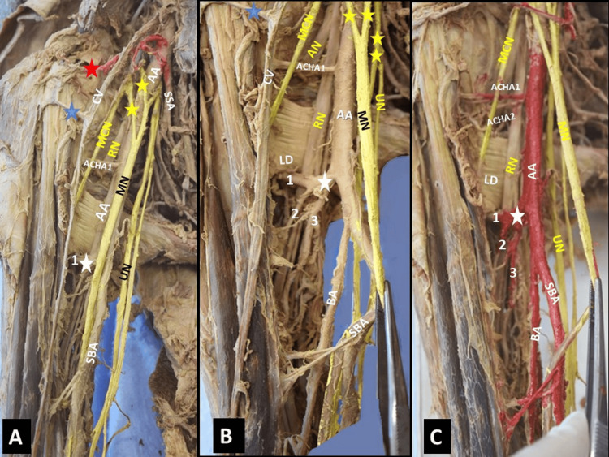
Varyasyon: A. brachialis superficialis ve trifurkasyon
A. brachialis'in m. latissimus dorsi tendonu altında üçe ayrılması
ANATOMİK VARYASYON
Şekil açıklaması (yazarların etiketleri)
• AA a. axillaris; BA a. brachialis; SBA a. brachialis superficialis; CT ortak gövde: (1) aberran a. circumflexa humeri posterior, (2) a. nutricia humeri, (3) a. profunda brachii (n. radialis – RN – eşliğinde); LD m. latissimus dorsi tendonu.
• MN n. medianus (iki radix lateralis – sarı yıldız – ve bir radix medialis – beyaz yıldız); UN n. ulnaris; AN n. axillaris; SSA a. subscapularis (yüksek köken); ACHA1/2 çift a. circumflexa humeri anterior; MCN n. musculocutaneus. Panel A–C aynı diseksiyonun farklı görünümleridir; damarlar ve sinirler yazarlarca dijital olarak renklendirilmiştir.
• Not: görüntüdeki kırmızı/mavi yıldızlar ve 'CV' kısaltması yayımlanan altyazıda tanımlanmamıştır; bu nedenle çevrilmemiştir.
Önemli noktalar
• SBA'nın sıklığı %1,07–%19,7 arasında bildirilmiştir; De Garis ve Swartley'e göre Afrika kökenli Amerikalılarda (%13,4) beyazlara (%4,6) göre daha sıktır (makalede aktarılan).
• Klinik önem: yüzeyel seyreden arter venipunktur sırasında yanlışlıkla arteriyel enjeksiyona, travmada kolay yaralanmaya ve flep/greft planlamasında hataya yol açabilir.
Figure 1 (PMC10599095)
Koutserimpas Christos, Tsakotos George, Piagkou Maria et al. The Coexistence of the Superficial Brachial Artery With the Common Origin of the Posterior Circumflex Humeral Artery and the Deep Brachial Artery. Cureus. 2023 Sep 25;15(9):e45903. doi: 10.7759/cureus.45903 PMCID: PMC10599095. Lisans: CC BY – Figure 1 değiştirilmeden (yalnızca ölçeklendirilerek) kullanılmıştır; Türkçe açıklama bu projeye aittir.
9
Notes:
Kaynak: Cureus. 2023 Sep 25;15(9):e45903. doi: 10.7759/cureus.45903
DOI: 10.7759/cureus.45903
Lisans (PMC OA S3 JSON): CC BY
Anahtar bulgular (makaleden): Findings in one formalin-embalmed donor included "a BA bilateral trifurcation, below the tendon of the latissimus dorsi muscle" and "the coexistence of an SBA with the main BA". Discussion: "The SBA has a prevalence ranging from 1.07% to 19.7%" and "De Garis and Swartley supported that the SBA is more frequent in African Americans (13.4%) than in Caucasians (4.6%)".

Slide 10
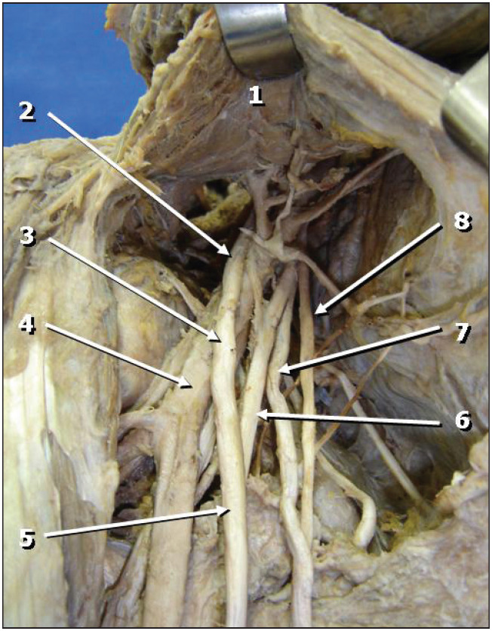
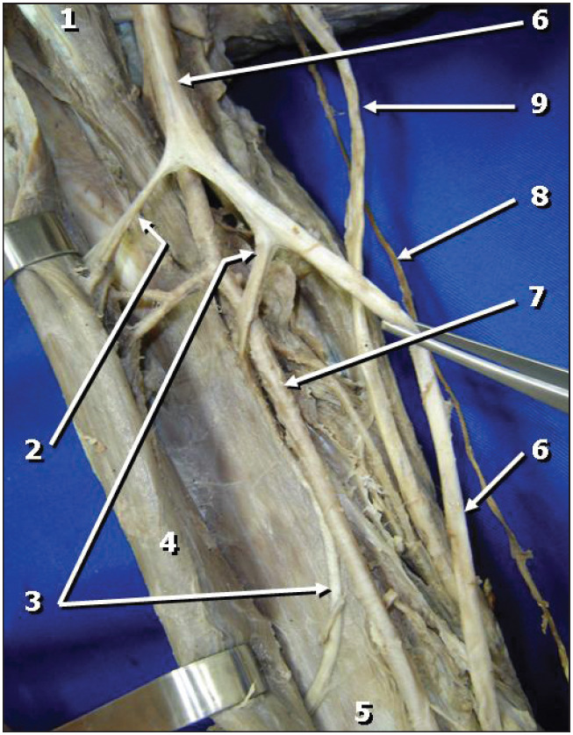
Varyasyon: N. musculocutaneus yokluğu
Fasciculus lateralis doğrudan radix lateralis n. mediani olarak devam ediyor
ANATOMİK VARYASYON
Şekil açıklaması (yazarların etiketleri)
• Şekil 1 (aksilla, lateral): 1 m. pectoralis minor; 2 fasciculus lateralis; 3 radix lateralis n. mediani; 4 a. axillaris; 5 n. medianus; 6 radix medialis; 7 n. ulnaris; 8 n. cutaneus antebrachii medialis.
• Şekil 2 (kol, ön): 1 m. coracobrachialis; 2 n. medianus'tan m. biceps brachii dalı; 3 n. medianus'tan m. brachialis dalı; 4 m. biceps brachii; 5 m. brachialis; 6 n. medianus; 7 a. brachialis; 8 n. cutaneus antebrachii medialis; 9 n. ulnaris.
Önemli noktalar
• Olgu: sağ kolda n. musculocutaneus yok; m. coracobrachialis, m. biceps brachii ve m. brachialis'i n. medianus innerve ediyor; m. brachialis dalı n. cutaneus antebrachii lateralis olarak devam ediyor.
• Aktarılan sıklık: Beheiry 60 kolun 1'inde (%1,7); Prasada Rao ve Chaudhary 24 kolun %8'inde.
• Klinik önem: n. medianus hasarında beklenmedik dirsek fleksiyon zaafı; aksiller blok ve aksilla cerrahisinde dikkat.
Figure 1 (PMC11026042)
Figure 2 (PMC11026042)
Fregnani José Humberto Tavares Guerreiro, Macéa Maria Inez Marcondes, Pereira Celina Siqueira Barbosa et al. Absence of the musculocutaneous nerve: a rare anatomical variation with possible clinical-surgical implications. Sao Paulo Med J. 2008 Sep 4;126(5):288–90. doi: 10.1590/S1516-31802008000500009 PMCID: PMC11026042. Lisans: CC BY – Figure 1, Figure 2 değiştirilmeden (yalnızca ölçeklendirilerek) kullanılmıştır; Türkçe açıklama bu projeye aittir.
10
Notes:
Kaynak: Sao Paulo Med J. 2008 Sep 4;126(5):288–90. doi: 10.1590/S1516-31802008000500009
DOI: 10.1590/S1516-31802008000500009
Lisans (PMC OA S3 JSON): CC BY
Anahtar bulgular (makaleden): Right arm of a male cadaver with no musculocutaneous nerve; the median nerve gave branches to coracobrachialis, biceps brachii and brachialis, the last continuing as the lateral antebrachial cutaneous nerve. Cited prevalence: "Beheiry dissected 60 arms and noted absence of the nerve in only one of them (1.7%). Prasada Rao and Chaudhary did not find this nerve in 8% of the 24 arms they dissected."

Slide 11
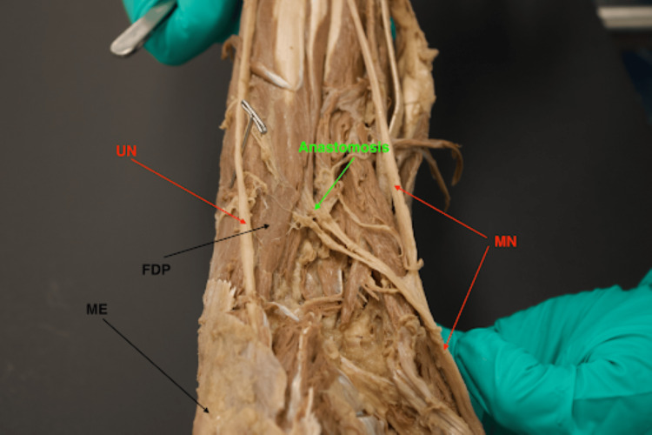
Varyasyon: Martin-Gruber anastomozu
Ön kolda n. medianus → n. ulnaris iletişim dalı (Tip I)
ANATOMİK VARYASYON
Şekil açıklaması (yazarların etiketleri)
• MGA Martin-Gruber anastomozu; MN n. medianus (görünürlük için laterale çekilmiş); UN n. ulnaris; FDP m. flexor digitorum profundus; ME epicondylus medialis (yön referansı: distal görüntünün üst tarafında).
Önemli noktalar
• 101 kadavra ön kolunda sıklık %37,6 (38/101): Tip I %58, Tip III %32, Tip II %11; anastomozların çoğu FDP içinde seyretmiştir.
• Klinik önem: dirsekte n. ulnaris lezyonunda intrinsik el kaslarının beklenmedik şekilde korunması; sinir iletim çalışmalarının yanlış yorumlanması.
Figure 1 (PMC11867591)
Tran Paul, Bennett Dallas, Mendoza Mathew et al. A Cadaveric Study of the Martin-Gruber Anastomosis Morphology. Cureus. 2025 Jan 28;17(1):e78139. doi: 10.7759/cureus.78139 PMCID: PMC11867591. Lisans: CC BY – Figure 1 değiştirilmeden (yalnızca ölçeklendirilerek) kullanılmıştır; Türkçe açıklama bu projeye aittir.
11
Notes:
Kaynak: Cureus. 2025 Jan 28;17(1):e78139. doi: 10.7759/cureus.78139
DOI: 10.7759/cureus.78139
Lisans (PMC OA S3 JSON): CC BY
Anahtar bulgular (makaleden): 101 cadaveric forearms: "The Martin-Gruber anastomosis prevalence found within the study was 37.6% (n = 38/101), with type I being the most common at 58% (n = 22/38), followed by type III at 32% (n = 12/38), and type II at 11% (n = 4/38)." "most patterns were intramuscularly embedded in the flexor digitorum profundus (FDP) muscle."

Slide 12
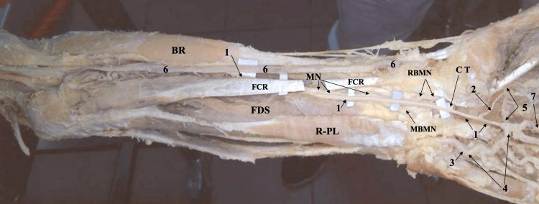
Varyasyon: A. mediana persistens ve bifid n. medianus
Aynı olguda m. palmaris longus reversus
ANATOMİK VARYASYON
Şekil açıklaması (yazarların etiketleri)
• 1 a. mediana persistens (PMA); 2 PMA'yı arcus palmaris profundus'a bağlayan dal; 3 a. ulnaris; 4 arcus palmaris superficialis; 5 arcus palmaris profundus; 6 a. radialis; 7 ilk a. metacarpalis palmaris communis.
• MN n. medianus; RBMN/MBMN n. medianus'un radial/medial dalı (bifid sinir); BR m. brachioradialis; FCR m. flexor carpi radialis; FDS m. flexor digitorum superficialis; R-PL m. palmaris longus reversus; CT FDS'ye ait kesilmiş tendon.
Önemli noktalar
• Olguda PMA a. radialis'ten çıkmış ve a. ulnaris ile anastomoz yaparak arcus palmaris superficialis'i oluşturmuştur.
• Aktarılan sıklık: 125 ekstremitenin 5'inde (%4); bir Avustralya örnekleminde %33,3.
• Klinik önem: PMA ve bifid n. medianus karpal tünel sendromuna katkıda bulunabilir; endoskopik/açık gevşetmede yaralanma riski.
Figure 1 (PMC10343151)
Elhossiny Asem H, Bakir Mohamad, Dawalibi Ahmad et al. Persistent Median Artery, Bifid Median Nerve, and Reversed Palmaris Longus Encountered During Cadaveric Dissection: The First Reported Case. Cureus. 2023 Jun 12;15(6):e40324. doi: 10.7759/cureus.40324 PMCID: PMC10343151. Lisans: CC BY – Figure 1 değiştirilmeden (yalnızca ölçeklendirilerek) kullanılmıştır; Türkçe açıklama bu projeye aittir.
12
Notes:
Kaynak: Cureus. 2023 Jun 12;15(6):e40324. doi: 10.7759/cureus.40324
DOI: 10.7759/cureus.40324
Lisans (PMC OA S3 JSON): CC BY
Anahtar bulgular (makaleden): Male cadaver with "a persistent median artery, reversed palmaris longus muscle, and bifid median nerve"; the PMA "branched off the radial artery, anastomosing with the ulnar artery to give rise to the SPA". Cited data: "PMA was identified in five of the 125 upper limbs (4% of the total number of limbs)" and in an Australian sample "a total of 26 median arteries were discovered, with a prevalence rate of 33.3%".

Slide 13
Kaynaklar ve görsel lisansları
• Bozhikova E., Davis J. C., Moon P. H. et al. A Cadaveric Study on the Variations in the Infraclavicular Part of Brachial Plexus in Axillary Region and Upper Arm. BioMed Research International 2025. doi:10.1155/bmri/6650184 – PMC12578619 – CC BY
• Charmode Sundip, Mehra Simmi, Kushwaha Sudhir Revisiting the Surgical Approaches to Decompression in Quadrilateral Space Syndrome: A Cadaveric Study. Cureus 2022. doi:10.7759/cureus.22619 – PMC8958867 – CC BY
• Polguj Michał, Rożniecki Jacek, Sibiński Marcin et al. The variable morphology of suprascapular nerve and vessels at suprascapular notch: a proposal for classification and its potential clinical implications. Knee Surgery, Sports Traumatology, Arthroscopy 2014. doi:10.1007/s00167-014-2937-1 – PMC4555201 – CC BY
• Rajaram-Gilkes Mathangi, Burwell Julian, Barr Kelly et al. Bilateral Median Nerve and Brachial Artery Variations in the Arm: A Case Report. Cureus 2023. doi:10.7759/cureus.51350 – PMC10823296 – CC BY
• Qawasmi Feras, Goss Mark, Shweiki Fadi et al. Anatomical considerations for safe retractor placement in distal biceps repair: a cadaveric study of the posterior interosseous nerve. Surgical and Radiologic Anatomy 2025. doi:10.1007/s00276-025-03728-3 – PMC12500735 – CC BY
• Samarakoon Lasitha B, Guruge Malith H, Jayasekara Madusha et al. Anatomical landmarks for safer carpal tunnel decompression: an experimental cadaveric study. Patient Safety in Surgery 2014. doi:10.1186/1754-9493-8-8 – PMC3931286 – CC BY
• Ara Hosne, Fakoya Adegbenro O Rare Bilateral Axillary Arch With Its Novel Insertion Into the Deltoid and Unilateral Supernumerary Head of the Sternocleidomastoid Muscle in a Single Cadaver. Cureus 2025. doi:10.7759/cureus.85096 – PMC12206543 – CC BY
• Koutserimpas Christos, Tsakotos George, Piagkou Maria et al. The Coexistence of the Superficial Brachial Artery With the Common Origin of the Posterior Circumflex Humeral Artery and the Deep Brachial Artery. Cureus 2023. doi:10.7759/cureus.45903 – PMC10599095 – CC BY
• Fregnani José Humberto Tavares Guerreiro, Macéa Maria Inez Marcondes, Pereira Celina Siqueira Barbosa et al. Absence of the musculocutaneous nerve: a rare anatomical variation with possible clinical-surgical implications. São Paulo Medical Journal 2008. doi:10.1590/S1516-31802008000500009 – PMC11026042 – CC BY
• Tran Paul, Bennett Dallas, Mendoza Mathew et al. A Cadaveric Study of the Martin-Gruber Anastomosis Morphology. Cureus 2025. doi:10.7759/cureus.78139 – PMC11867591 – CC BY
• Elhossiny Asem H, Bakir Mohamad, Dawalibi Ahmad et al. Persistent Median Artery, Bifid Median Nerve, and Reversed Palmaris Longus Encountered During Cadaveric Dissection: The First Reported Case. Cureus 2023. doi:10.7759/cureus.40324 – PMC10343151 – CC BY
Görseller PMC OA AWS deposundan (pmc-oa-opendata) indirilmiş; lisans kodu, md5 ve altyazılar sources/topografik_kaynaklar.json içinde kayıtlıdır.
13

